Slide 1
I - Guia de como lidar (ou não) com a Tequilada Insper
Martim e Raphael estudam engenharia no Insper e decidiram ir na Tequilada para parabenizar seus colegas de administração e economia pelo fim da semana de provas. Os dois amigos combinaram de tomar tequila a noite inteira. Raphael, sabendo que iria dormir na casa de Martim, resolveu enfiar o pé no balde, enquanto Martim, sabendo que teria que dar Oi pra sua mãe quando chegasse, parou de beber Tequila após algumas horas de festa, ficando apenas na Cerveja.
Neste trabalho, será mostrado como o álcool se comporta no organismo de diferentes indivíduos, visto que há diversas variáveis que influenciam a concentração de álcool no sangue. No caso, um indivíduo (Raphael) beberá tequila durante a noite toda, de meia em meia hora e outro individuo (Martim) beberá tequila durante as 4 primeiras horas de festa e depois beberá cerveja (que contém teor alcóolico menor) até o fim da festa de 6 horas.
Qual será a Concentração alcóolica no sangue dos dois no final da festa e qual o efeito do álcool no organismo deles durante a festa?

Slide 2
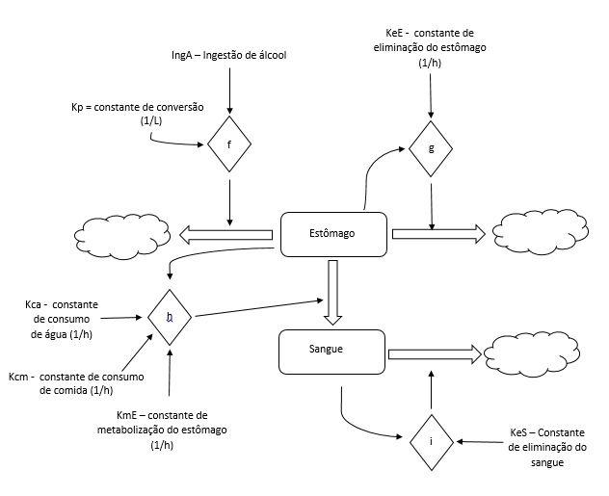
II – Modelo e Equações

Slide 3
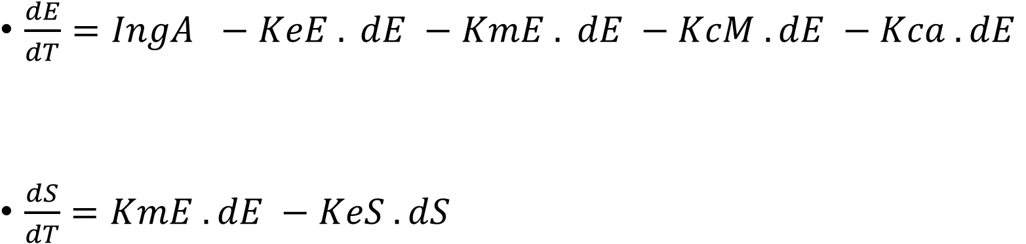
Estômago
$\frac{dE}{dT}=IngA −KeE . dE −KmE . dE −KcM . dE −Kca . dE$
$\frac{dS}{dT}=KmE . dE −KeS . dS$
Sangue
IngA: Quantidade de álcool ingerido em g/L.h
KeE: Eliminação de álcool do estômago
KmE: Constante de metabolização do estômago
Kcm: Constante de como a comida afeta a metabolização
Kca: Constante de consumo de água
KeS: Eliminação de álcool do sangue

Slide 4
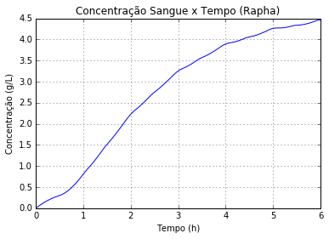
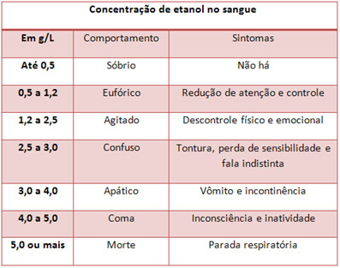
III – Validação
Não é considerado o gênero, peso e tolerância do individuo.
Foram feitas aproximações nos parâmetros
Se o indivíduo entra em coma, ele continua ingerindo álcool, mesmo estando fisicamente desabilitado.
Coma

Slide 5
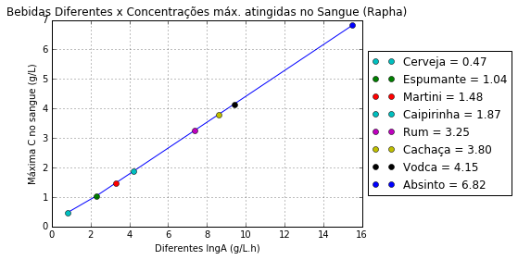
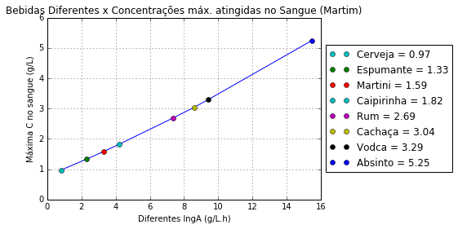
IV – Outras bebidas

Slide 6
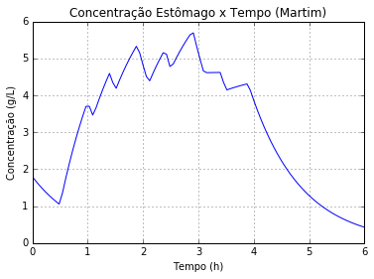
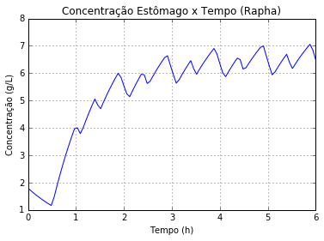
IV– Conclusão

Slide 7
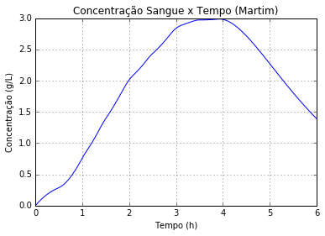
Qual será a concentração alcóolica no sangue dos dois no final da festa e qual o efeito do álcool no organismo deles durante a festa?

Slide 8
VII – Pontos a melhorar
Para melhorar o projeto e obter resultados mais acurados, poderíamos considerar a diferença de peso, gênero, diferentes comidas, diferentes níveis de hidratação e tolerância individual.

